Slide 1

MICROBIOLOGIA
Prof. Dr. Gilivã A. Fridrich

Slide 2
Reino Fungi – Fungos

Slide 3
MICOLOGIA
Ciência que estuda os fungos
CARACTERÍSTICAS DO REINO FUNGI
SERES UNI OU MULTICELULARES
ACLOROFILADOS
pH: 4-7
FUNGOS
EUCARIONTES
RESERVA NITROGÊNIO
PAREDE CELULAR RICA EM QUITINA

Slide 4
CARACTERÍSTICAS DO REINO FUNGI
Nutrem-se por absorção
Heterotrótofos
FUNGOS
Oxigênio
Aeróbios (maioria)
Anaeróbios facultativos: fermentação.
Anaeróbios obrigatórios: fermentativos obrigatórios.
Temperatura de crescimento
Ótima: 25-30ºC
Mínima: 10ºC
Máxima: 40ºC

Slide 5
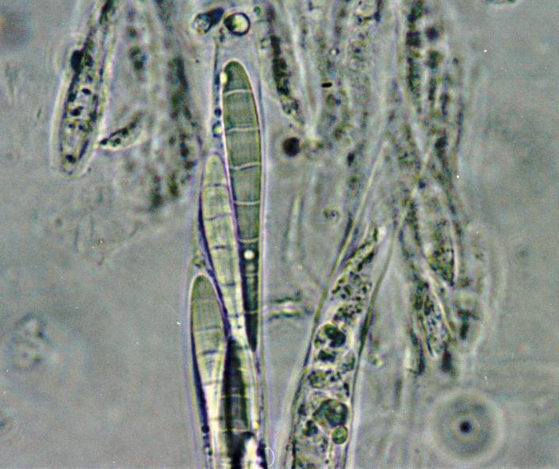
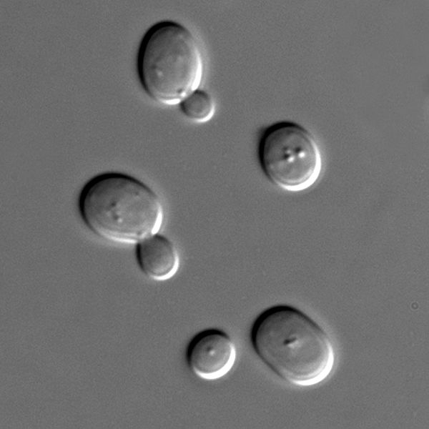
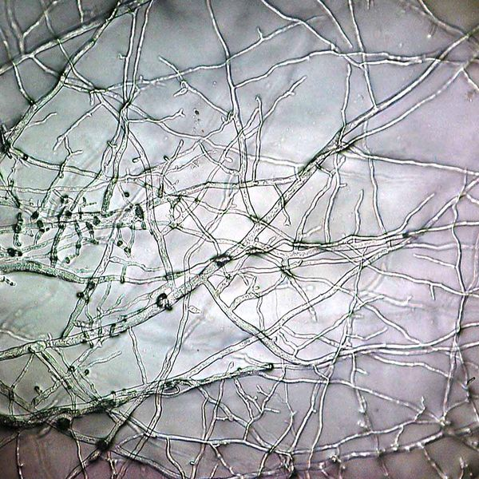
ESTRUTURA DOS FUNGOS
FUNGOS MULTICELULARES
FUNGOS UNICELULARES
Células longas: HIFAS
LEVEDURAS
MICÉLIO
Imagem: Ed Uebel / GNU Free Documentation License.
Cenocítica
Imagem : Bob Blaylock/GNU
Free Documentation License
Imagem : Masur / Public Domain
Septada

Slide 6

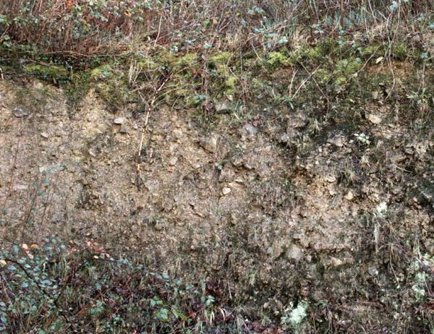
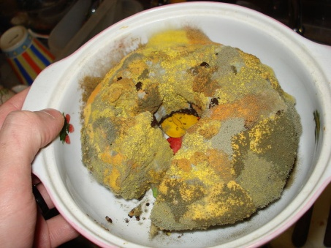
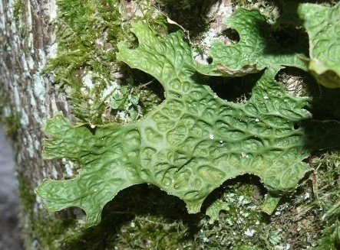
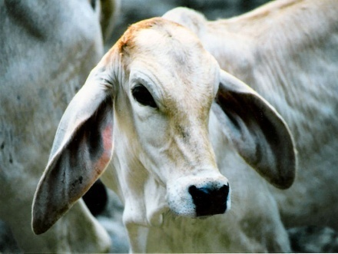
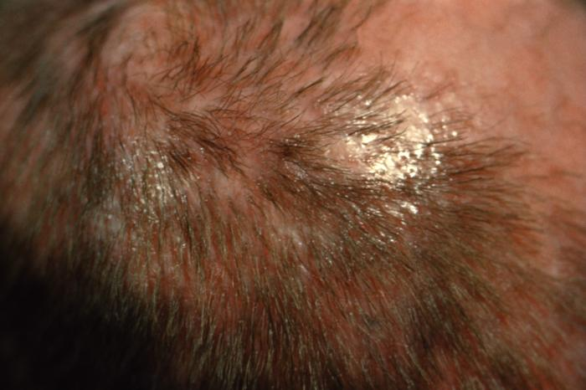
Ciências, 7º Ano do Ensino Fundamental
Descrição das várias características do reino Fungi
ONDE VIVEM OS FUNGOS?
Água doce e salgada
Solo
Matéria orgânica
em decomposição
PARASITANDO
Plantas
Animais
Homem
Imagens : (A) fir0002 / GNU Free Documentation License / (B) David Brinicomb / Creative Commons Attribution-Share Alike 2.0 Generic / (C) Jplauriente / Creative Commons Attribution 3.0 Unported / (D) Bernd Haynold / GNU Free Documentation License / Lea Maimone / Creative Commons Attribution-Share Alike 2.0 Generic / (F) Author unknow / Uploaded by M.violante/Public Domain.

Slide 7
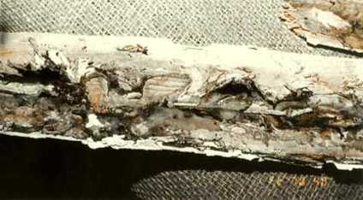
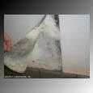
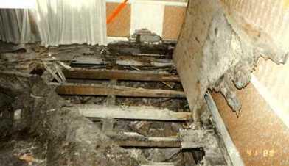
Modos de Vida:
1) Decompositores
Móveis

Slide 8



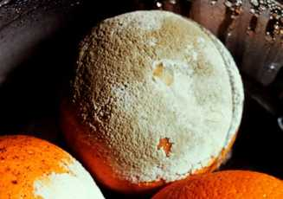
CD e DVD
Fotos
Papéis
Alimentos

Slide 9
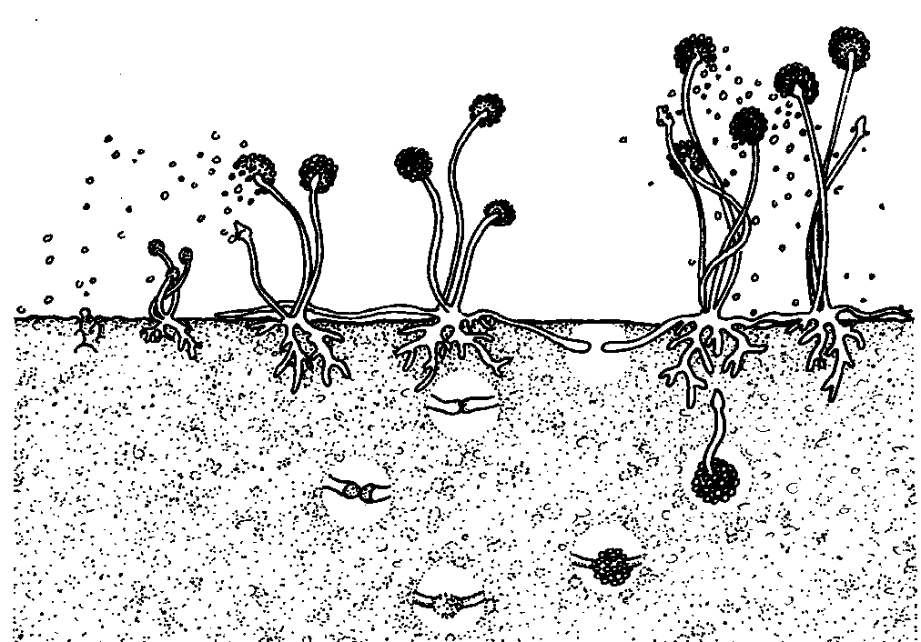
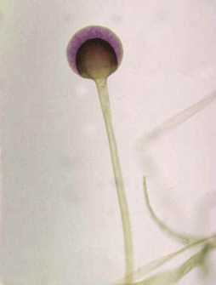
Rhizopus stolonifer (bolor preto do pão)

Slide 10
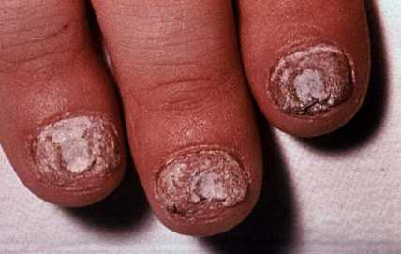
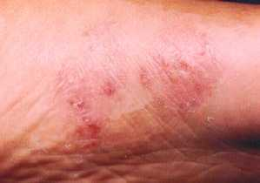
2) Parasitas: micoses, frieiras, candidíases, etc.
Unhas (onicomicose)
Pele (impingem)

Slide 11
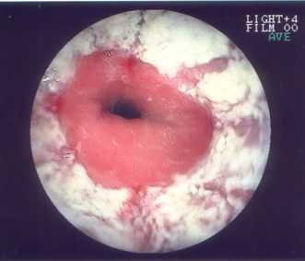
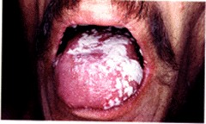

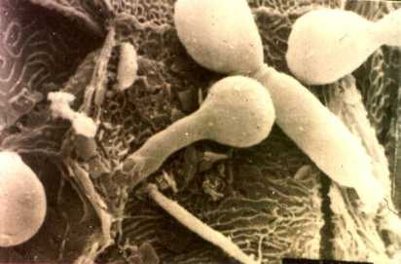
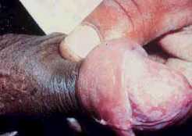
Língua
Esôfago
Palato
Candida albicans (candidíase)
Pênis

Slide 12
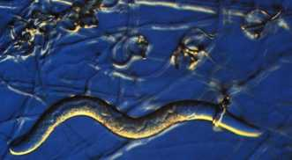
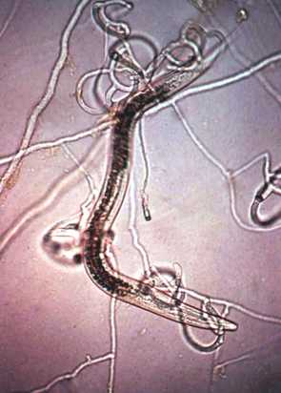
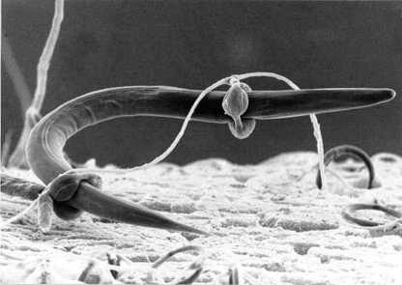
3) Predadores
Micrografias eletrônicas de um nematódeo capturado pelo fungo predador Arthrobotrys oligospora.

Slide 13
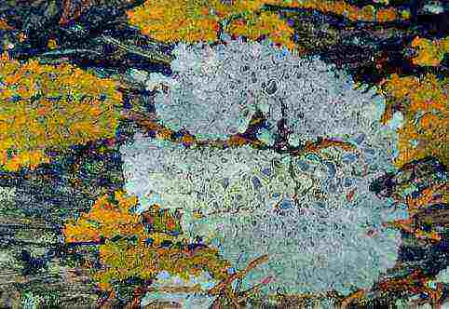
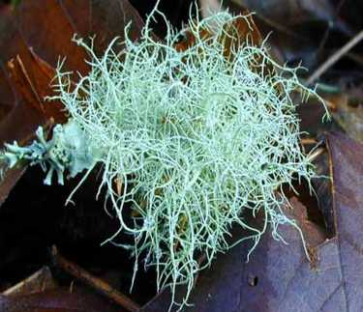
4) Mutualísticos
LÍQUENS: fungo + alga
Parmelia
Usnea
(barba-de-velho)

Slide 14
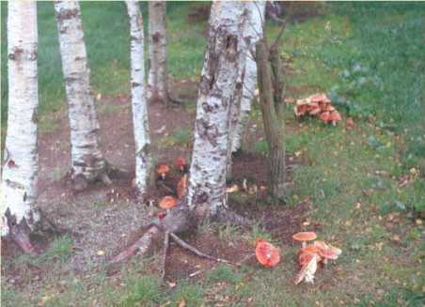
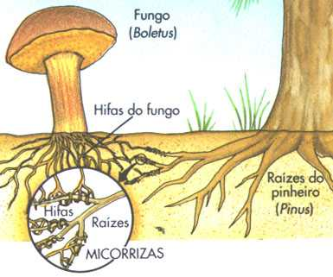
MICORRIZAS: fungo + planta

Slide 15
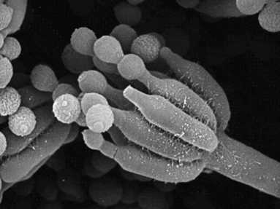
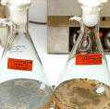
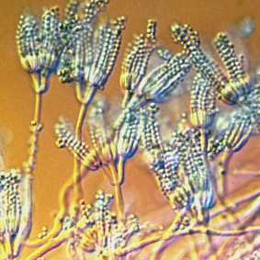
Importância Econômica:
Indústria farmacêutica
(antibióticos - penicilina)
Penicillium

Slide 16
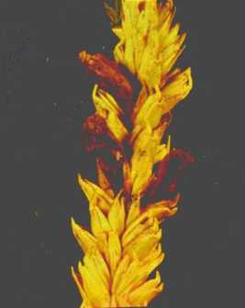
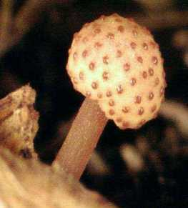
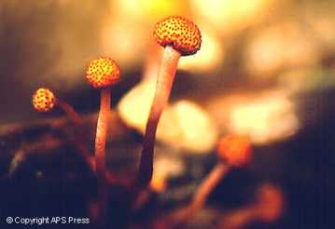
Fungos Alucinógenos
Centeio infectado por Claviceps purpurea
Claviceps purpurea (contém o alcalóide ergotamina, utilizado na elaboração do LSD - dietilamida do ácido lisérgico)

Slide 17
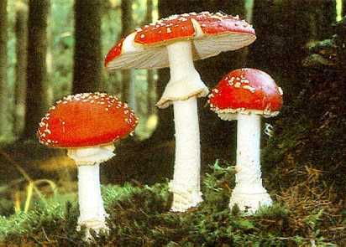
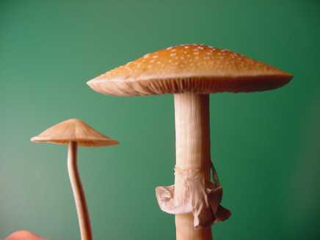
Amanita muscaria (cogumelo tóxico)
Amanita phalloides: 50g mata um adulto de 70kg
Psilocybe mexicana (cogumelo-do-esterco)

Slide 18
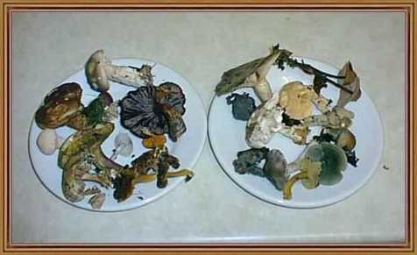
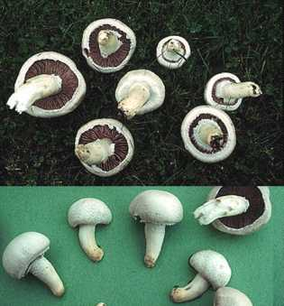
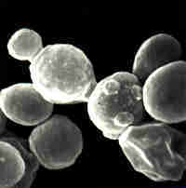
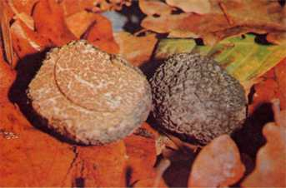
Alimentação
Agaricus (Champignon)
Tuber
(Trufa)
Saccharomyces cerevisiae
(Fungo unicelular - fermento biológico )

Slide 19
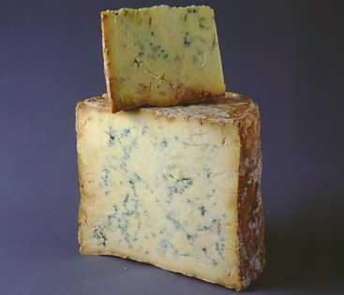
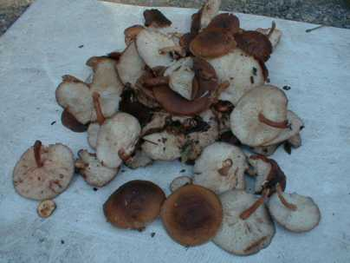
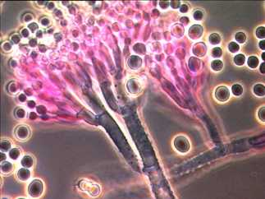
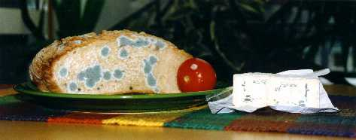
Shiitake
Lentinus edodes(Cogumelo-do-sol)
Queijo camembert
Queijo roquefort
Penicillium roquefortii

Slide 20


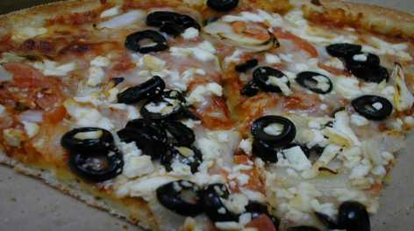
Produtos comerciais da fermentação alcoólica dos fungos:
Alimentos

Slide 21


Bebidas

Slide 22
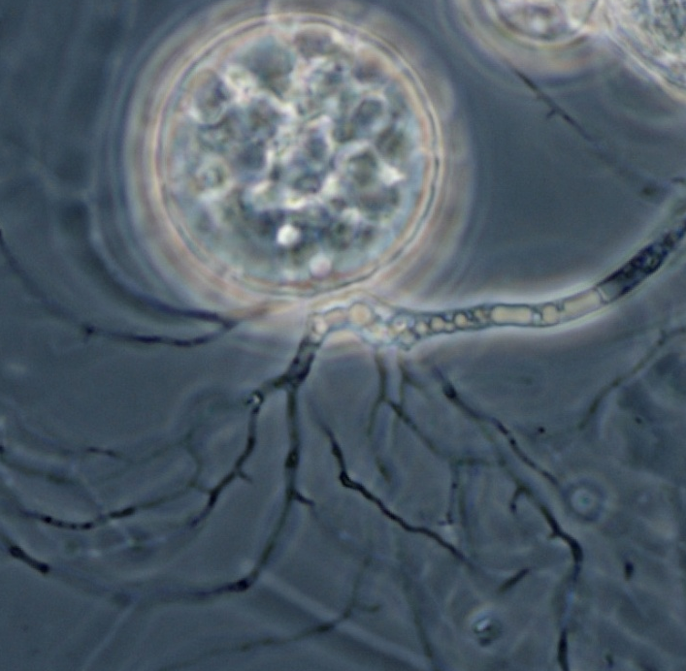
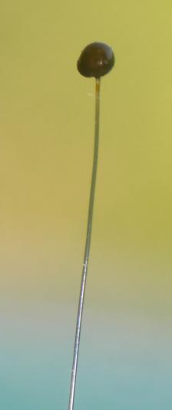
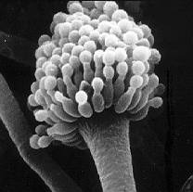
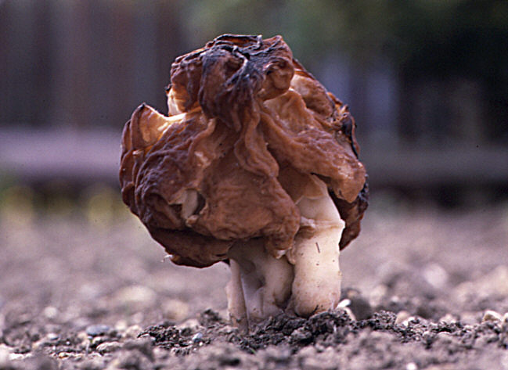
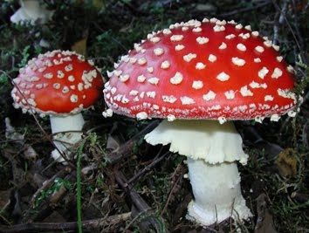
CLASSIFICAÇÃO DOS FUNGOS
Chytridiomycotas
Zigomicetos
Deuteromicetos
Ascomicetos
Basidiomicetos
Imagens : (A) Author unknow / Uploaded by TheAlphaWolf / GNU Free Documentation License / (B) Author unknow / Uploaded by Zvesoulis / U.S. Federal Government / Public Domain / (C) W.J.Pilsak / GNU Free Documentation License / (D) Author unknow / Uploaded by André Tolentino / Creative Commons - Atribuição - Partilha nos Mesmos Termos 3.0 Não Adaptada.

Slide 23
Os Chytridiomycotas(quitridiomicetos), são os prováveis ancestrais dos fungos. Seus esporos são flagelados e vivem em meio aquático e em solos úmidos próximos a represas, rios e lagos. Vivem da absorção da matéria orgânica que decompõe e, muitas vezes, parasitam algas, protozoários, outros fungos, plantas e animais. Algumas espécies causam considerável prejuízo em plantas de cultivo (alfafa e milho).

Slide 24
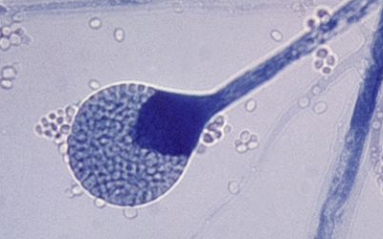
ZIGOMICETOS
Fungos terrestre
Imagem : CDC/Dr. Lucille
K. Georg / U.S. Federal
Government/Public Domain.
Parede quitinosa
Mucorales
Isolados são microscópicos em conjunto podem assumir formações macroscópicas
Alimentam-se de matéria orgânica morta
São em sua maioria saprófitos, alguns poucos são patogênicos
Micélio geralmente cenocítico

Slide 25



ZIGOMICETOS
A espécie Rhizopus stolonifer é o comum bolor negro do pão que também ataca frutas.
Bolor negro do pão
Tomate
Morango
Imagens : (A) Henry Mühlpfordt / GNU Free Documentation License / (B) Algont / GNU Free Documentation License / (C) Kevin Payravi / GNU Free Documentation License.

Slide 26
Cordyceps: attack of the killer fungi - Planet Earth Attenborough BBC wildlife
https://www.youtube.com/watch?v=XuKjBIBBAL8
O jardim de fungos das formigas cortadeiras
https://www.youtube.com/watch?v=73jZswKicwM
Wow! Fungi plant growth - The Private Life of Plants - David Attenborough - BBC wildlife
https://www.youtube.com/watch?v=puDkLFcCZyI

Slide 27

ASCOMICETOS
São terrestre, mas existem marinhos associados com algas, formando liquens.
Imagem : Bernd Haynold / GNU Free
Documentation License
Formam hifas septadas chamadas ascos, nos quais estão os esporos –ascósporos.
As leveduras são unicelulares.
Mochella
São grande decompositores.
São usados na indústria alimentícia através dos fermentos, na produção de pães, bolos, bebidas alcoólicas e combustíveis como o álcool.

Slide 28


ASCOMICETOS DE IMPORTÂNCIA ECONÔMICA
Produção de antibióticos
Imagens : (A) Crulina 98 / GNU Free Documentation License / (B) Anthony Appleyard / GNU Free Documentation License
Penicillium notatum
Penicilina
iBahia Educação - História - Descoberta da Penicilina
https://www.youtube.com/watch?v=dsw2WkYrxAU

Slide 29


Fungos de interesse médico
Candida albicans
Candidíase oral
Controle biológico de pragas
Beauveria bassiana
Imagens : (A) Sol Silverman / U.S. Federal Government/Public Domain / (B) Danny Newman / Creative Commons Attribution-Share Alike 3.0 Unported.

Slide 30



ASCOMICETOS DE IMPORTÂNCIA ECONÔMICA
PRODUÇÃO DE ALIMENTOS
QUEIJOS
TRUFAS
Penicillium roqueforti
Penicillium camemberti
Tuber melanosporum
Imagens : (A e B) Dominik Hundhammer / GNU Free Documentation License / (C) Véronique PAGNIER / GNU Free Documentation License.

Slide 31



ASCOMICETOS DE IMPORTÂNCIA ECONÔMICA
PRODUÇÃO DE ALIMENTOS
BEBIDAS
Refrigerantes
Ácido cítrico
Vinho
Cerveja
Aspergillus niger
Biotecnologia
Saccharomyces cerevisiae
Produção de cerveja,
pão, etanol...
Imagens : (A) PRA / GNU Free Documention License / (B) Bjarki Sigursveinsson / Public Domain / (C) pic_p_ter / Public Domain /
(D) Masur / Public Domain.

Slide 32


ASCOMICETOS DE IMPORTÂNCIA ECONÔMICA
Decomposição da matéria orgânica
Trichoderma reesei
Celulolíticos e ligninolíticos -decomposição em florestas
Micotoxinas
Aspergillus ochraceous
A. parasiticus
Câncer do fígado
Cereais
Imagens : (A) US Department of Energy Office of Science / Public Domain / (B) CDC / Dr. Lucille K. Georg/U.S. Federal Government/Public Domain / (C) Author Unknow / Uploaded by Zvesoulis / U.S. Federal Documentation/Public Domain.

Slide 33

BASIDIOMICETOS
Amanita muscaria
São cosmopolitas.
Podem ser encontrados nas formas miceliais e leveduriforme.
Formam hifas septadas chamadas basídios e esporos –basidiósporo.
Parede celular constituída por quitina.
Imagem : Tony Wills / Creative Commons Atribuição - Partilha nos Mesmos Termos 3.0 Não Adaptada.
Os mutualistas formam micorrizas e liquens.
Vivem em ambiente terrestre, pode ocorrer em ambiente aquático.
São sapróbios, parasitas de animais, algas, vegetais e de outros fungos.

Slide 34




BASIDIOMICETOS DE IMPORTÂNCIA ECONÔMICA
Comestíveis
Fitopatogênicos
Agaricus campestris
Hemileia vastatrix
Causa ferrugem no café
Vitamina B
Medicinal
Pleurotus ostreatus
Agaricus Blazei
Imagens : (A e D) Nathan Wilson / Creative Commons - Atribuição - Partilha nos Mesmos Termos 2.5 Genérica / (B) Carvalho et al. / Creative Commons Attribution 2.5 Generic / (C) James Lindsey / Creative Commons Attribution-Share Alike 2.5 Generic 3.0 Unported.

Slide 35





BASIDIOMICETOS DE IMPORTÂNCIA ECONÔMICA
Venenosos
Fungos de interesse médico
Boletus satanas
Cryptococcus neoformans
Criptococose
Decompositores de madeira
Anti-depressivos
Imagens : (A) Bernypisa / GNU Free Documentation License / (B e C) CDC/Dr. Leanor Haley / U.S. Federal Government/Public Domain / (D) Gerhard Koller / Creative Commons Atribuição-Partilha nos Termos da Mesma Licença 3.0 Unported / (E) Cactu / Creative Commons Attribution-Share Alike 3.0 Unported.
Fungos alucinógenos
Amylostereum
areolatum
Psilocybe mexicana

Slide 36
DEUTEROMICETOS
São fungos imperfeitos.
São cosmopolitas.
Podem ser unicelulares (leveduras) e a grande maioria são multicelulares com hifas ramificadas e septadas.
Vivem em ambiente terrestre, podendo ocorrer em ambiente aquático águas continentais e marinho.
A atividade decompositora no solo é importante nos processos de reciclagem de nutrientes e fertilização.
Não apresentam reprodução sexuada.
São sapróbios, parasitas de animais, algas, vegetais e outros fungos.

Slide 37

REPRODUÇÃO NOS FUNGOS
Tipos de esporos Assexuais:
Esporangiósporos: esporos internos produzidos por mitose em esporângios (Zigomicetos)
Esporângio
Imagem : Master of fungi/Creative Commons
Attribution-Share Alike 3.0 Unported
Esporangiósporos

Slide 38


REPRODUÇÃO NOS FUNGOS
Tipos de esporos Assexuais:
Conídios (“poeira” em grego): esporos externos produzidos sobre conidióforos
Conídios
Conidióforo
Penicillium
Aspergillus niger
Imagens : (A) Rasbak/GNU Free Documentation License / (B) Emmanuel Boutet/Creative Commons - Atribuição - Partilha nos Mesmos Termos 2.5 Genérica.

Slide 39



REPRODUÇÃO NOS FUNGOS
Esporos de origem Sexuada
Ascósporos em
Ascos
Basidiósporos em
Um Basídio
Zigósporos em Zigosporângios
Imagens : (A) Peter G. Werner / GNU Free Documentation License / (B) MEM Johnson / Public domain (C) Christian Gottfried / Public Domain.

Slide 40
OUTRAS APLICAÇÕES DOS FUNGOS
Destruição de produtos: madeira, postes, estradas de ferro, navios, casas, tecidos, lentes, discos e podem atuar no controle biológico de pragas.
Produção de alimentos
queijos, salsichas, pão, cerveja, bebidas, etc.
Biodegradação
Biotecnologia
Produtos de valor industrial: álcool, ergosterol, Cortisona, enzimas, ácidos orgânicos,vitaminas B, reguladores de crescimento de plantas, surfactantes.

Slide 41


CURIOSIDADES
FUNGOS CARNÍVOROS
Há aproximadamente 50 espécies de fungos carnívoros.
Arthrobotryx anchonia captura nematoides, através de armadilhas em forma de anel que estrangulam a presa.
A MAIOR CRIATURA DO PLANETA É UM FUNGO
Descoberta apenas em 1996: ele cresce sob o solo da Floresta Nacional de Malheur, no Estado do Oregon, Estados Unidos.
Armillaria ostoyae ou "cogumelo do mel", seus filamentos cresceram durante um período estimado de 2.400 anos. Ele ocupa 880 hectares - o equivalente a 1.220 campos de futebol. "Ele ainda cresce de 70 centímetros a 1,20 metro por ano", diz o engenheiro agrônomo João Lúcio de Azevedo, da USP.
Imagens : (A) Bob Blaylock/GNU Free Documentation License / (B) Alan Rockefeller/Creative Commons Attribution-Share Alike 3.0 Unported.
http://mundoestranho.abril.com.br/materia/qual-eo-maior-ser-vivo

Slide 42




Slide 43
O ataque silencioso dos fungos
https://www.youtube.com/watch?v=wqrOUj4gaVI&t=114s
Veja a segunda parte da reportagem sobre doença rara causada por fungos
https://www.youtube.com/watch?v=LBi3gLdO-VY&t=56s
Doença do pombo é causada por fungo e pode ser fatal
https://www.youtube.com/watch?v=L5EJ6V0YID4
iBahia Educação - História - Descoberta da Penicilina
https://www.youtube.com/watch?v=dsw2WkYrxAU

Slide 44
Obrigado!!!
Prof. Dr. Gilivã A. Fridrich
e-mail: profgilivan@gmail.com

